Slide 1
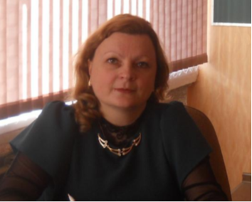
Номінація “ Технік – Юніор ” Тема: Розумний вибір
Всеукраїнський відкритий інтерактивний конкурс
“МАН – Юніор Дослідник ”
Автори:
Сорока Єгор та Гнашко Діана, учні 7 класу Добропільського навчально-виховного комплексу «Спеціалізована школа І-ІІІ ступенів №4 з поглибленим вивченням окремих предметів-дошкільний навчальний заклад» Добропільської міської ради
Керівник:
Гнашко Тамара Валентинівна, учитель фізики

Slide 2
Мета роботи:
- з'ясувати принцип приготування їжі в мультиварці та на електроплиті;
- дотримуватися відповідної інструкції під час приготування гороху;
- формувати практичні навички вимірювання температури за допомогою датчика температур цифрової лабораторії ЕINSTEIN;
- науково обґрунтувати переваги приготування їжі в одному з електроприладів;
- розвивати дослідницькі вміння.

Slide 3
Завдання:
- порівняти час приготування гороху в мультиварці та на електроплиті;
- визначити температуру кипіння води в мультиварці та в каструлі на електроплиті;
- порахувати енергозатрати під час приготування їжі;
- проаналізувати переваги використання електроприладів під час приготування.

Slide 4
Об'єкт дослідження: мультиварка, електроплита.
Предмет дослідження: швидкість приготування гороху в мультиварці та на електроплиті, а також енергозатрати на даний процес

Slide 5
Горохове пюре чи суп – улюблена страва багатьох людей. Було вирішено з’ясувати, який електроприлад краще використовувати. Для цього взяли мультиварку та електроплиту.
Потужність мультиварки 900 Вт,
електроплити – 1500 Вт.

Slide 6
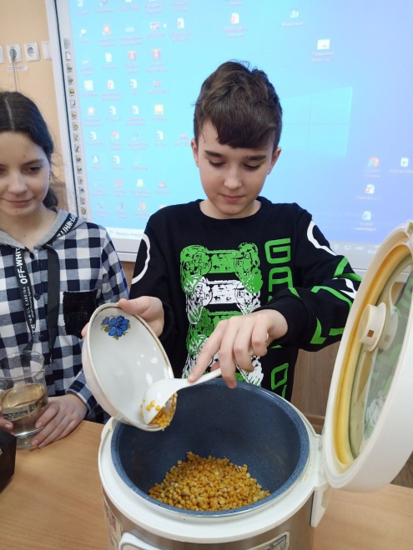
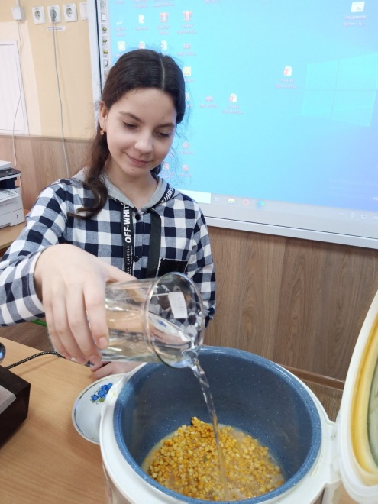
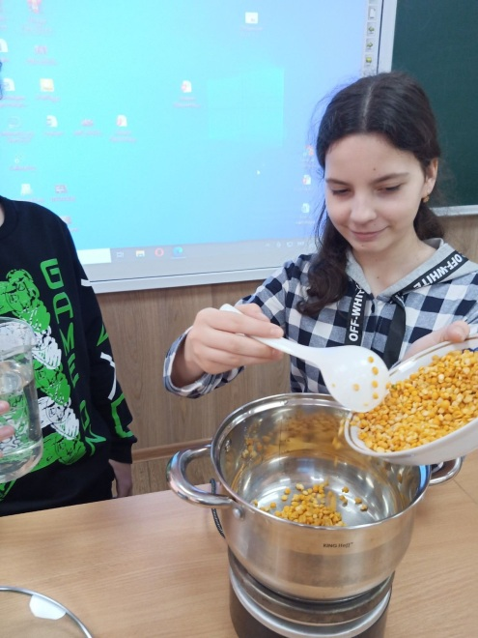
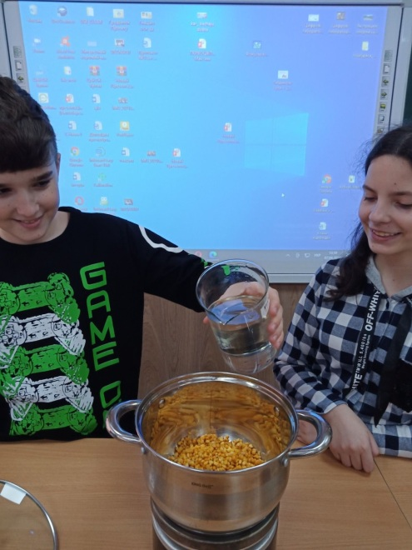
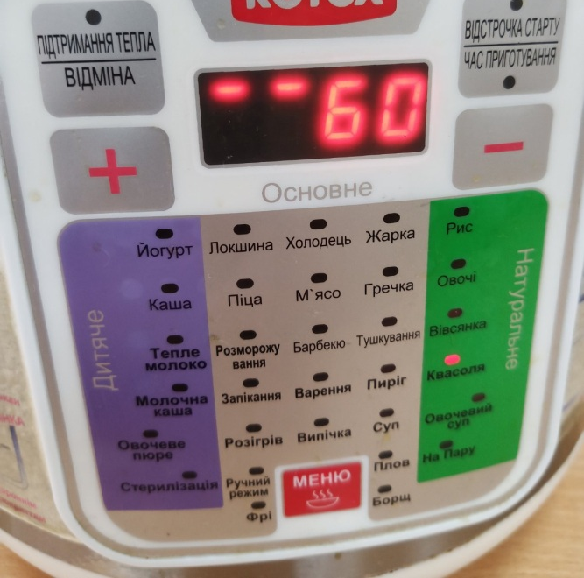
Було вирішено приготувати горох відповідно до рецепту, який знайшли в Інтернеті.

Slide 7
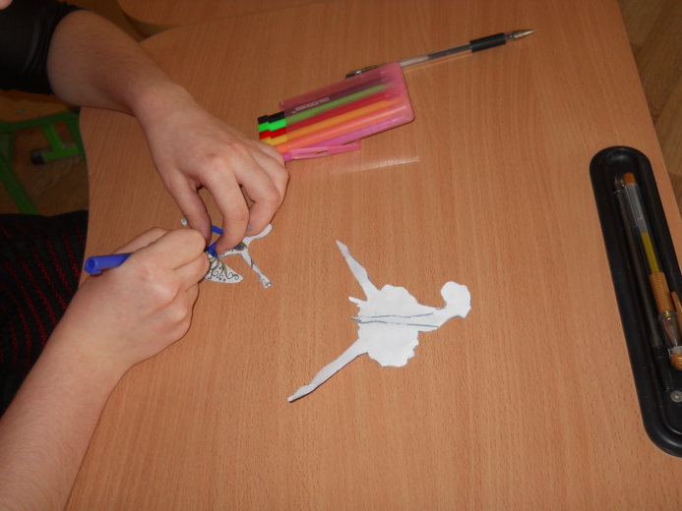
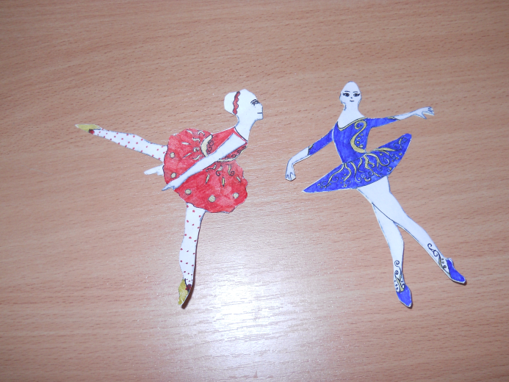
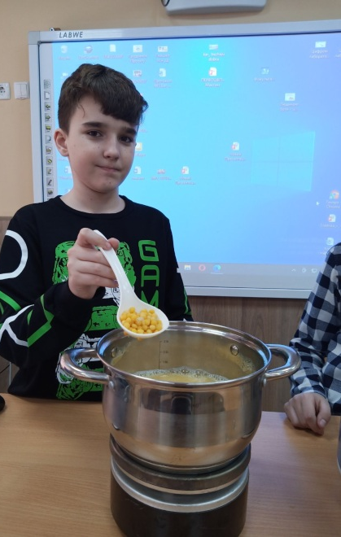
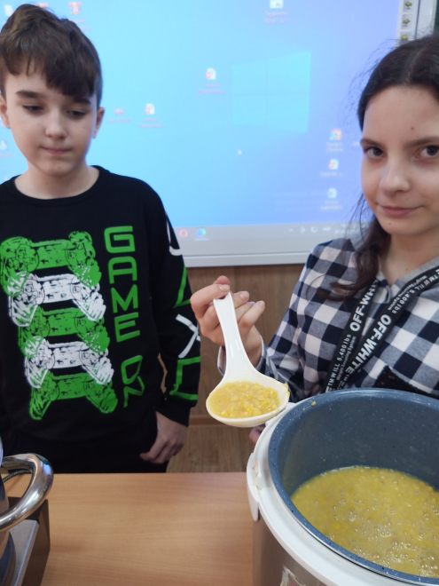
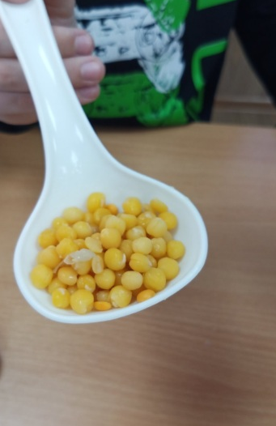
У мультиварці було вибрано режим «Квасоля», оскільки горох належить до бобових. Час приготування страви 60 хвилин. Через 1 годину мультиварка відключилася, перевірили готовність продукту в ній та в каструлі на звичайній електроплиті. Горох із мультиварки був повністю зварений, а в каструлі – сирий.

Slide 8
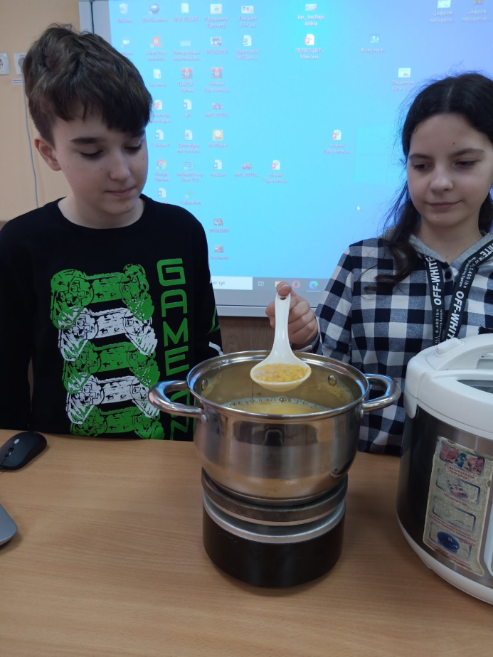
Лише через дві години варіння горох в каструлі досяг тієї самої готовності, як у мультиварці за одну годину. Тобто час приготуванні страви в мультиварці в два рази менший, ніж у каструлі на електроплиті.
Виникло питання: що може впливати на швидкість приготування продуктів?

Slide 9
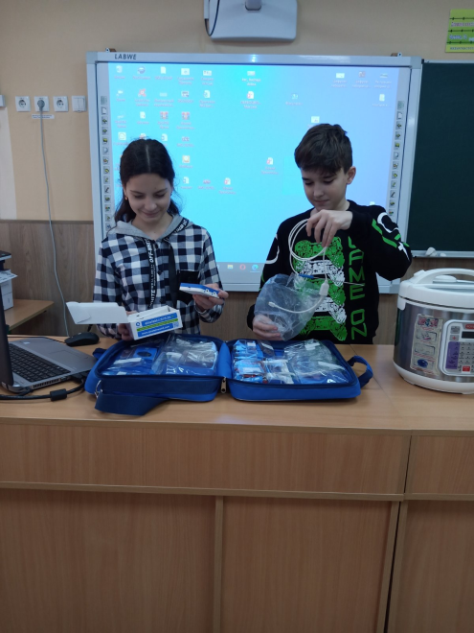
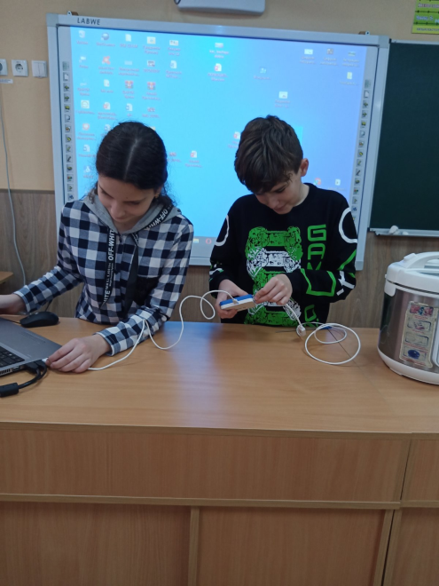
Мультиварка — каструля з герметичною кришкою та нагрівальним елементом, обладнана клапаном для випуску пари, тобто тиск усередині неї більше, ніж назовні. Проаналізувавши інформацію, надану в Інтернеті, з’ясували, що при збільшенні тиску збільшується температура кипіння води. З уроків природознавства відомо, що температура кипіння води при нормальному атмосферному тиску дорівнює 100 ⁰С. За допомогою датчика температур комплексу ЕINSTEIN поміряли температуру кипіння води в мультиварці та каструлі.

Slide 10
Вимірювання температури кипіння в каструлі на електроплиті.
Час | Старт 1-Температура(°C)
0,1 | 99,71014
0,2 | 99,71014
0,3 | 99,71014
0,4 | 99,71014
0,5 | 99,71014
0,6 | 99,71014
0,7 | 99,71014
0,8 | 99,71014
0,9 | 99,71014
1 | 99,71014
1,1 | 99,71014
1,2 | 99,71014
1,3 | 99,71014
1,4 | 99,71014
1,5 | 99,71014

Slide 11
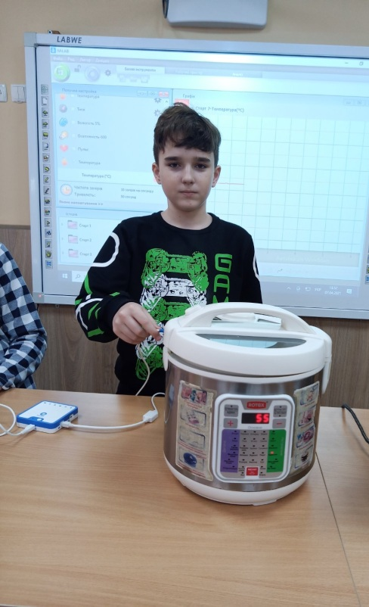
Вимірювання температури кипіння води в мультиварці.
Час | Старт 7-Температура(°C)
0,1 | 101,2883
0,2 | 101,2883
0,3 | 101,2883
0,4 | 101,2883
0,5 | 101,2883
0,6 | 101,2883
0,7 | 101,2883
0,8 | 101,2883
0,9 | 101,2883
1 | 101,2883
1,1 | 101,2883
1,2 | 101,2883
1,3 | 101,2883
1,4 | 101,2883
1,5 | 101,2883
Температура кипіння води в каструлі 99,7 ⁰С, а в мультиварці - 101, 3 ⁰С. Отже відрізняються на 1,6 ⁰С, тобто незначно.

Slide 12
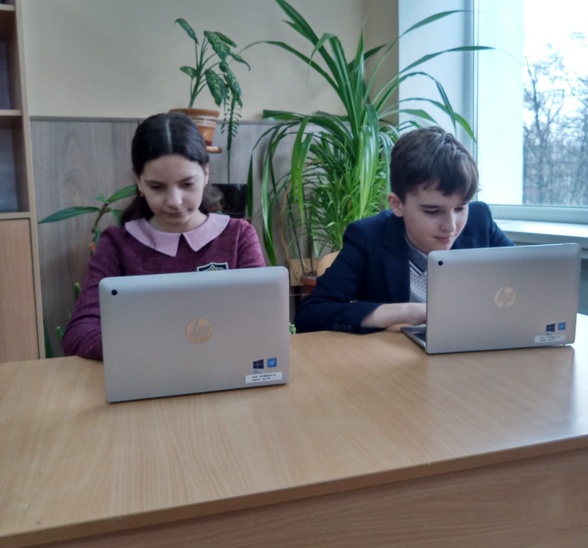
Після опрацювання інформації стало зрозуміло, що з мультиварки пара не виходить, як виходить із каструлі. За рахунок збереження пари температура приготування їжі збільшується, тиск усередині збільшується. У нашій мультиварці збільшення температури не значне. Але, оскільки тепло залишається всередині, пара вводиться в їжу, внутрішня частина їжі готується ретельно, тим самим пришвидшується приготування. У каструлі пара постійно виходить, а з нею – й тепло. Тому й швидкість приготування нижча.
Температура приготування і тиск у каструлі
менші, ніж у мультиварці.

Slide 13
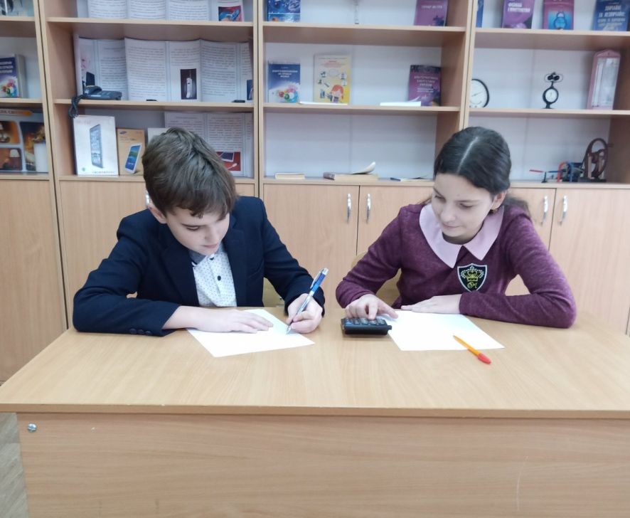
Знаючи потужність електроприладів та час приготування їжі, порахували кількість спожитої енергії. Для приготування гороху в мультиварці використали 0,9 кВт*год, а на електроплиті – 3 кВт*год, тобто в 3,3 рази більше. Отже, економніше використовувати мультиварку.

Slide 14
Висновки:
приготування гороху в мультиварці дає виграш у часі в два рази, ніж на електроплиті, а по енерговитратах – в 3,3 рази;
температура кипіння води в даній мультиварці на 1,6 ⁰С більша, ніж у звичайній каструлі за рахунок збільшеного тиску;
внаслідок збільшеного тиску пари продукти готуються швидше;
використання мультиварки ефективніше, ніж електроплити.

Slide 15
Джерела інформації:
https://uk.wikipedia.org/wiki/%D0%9C%D1%83%D0%BB%D1%8C%D1%82%D0%B8%D0%B2%D0%B0%D1%80%D0%BA%D0%B0
https://i2.rozetka.ua/goods/documents/1080179/6634455_documents_1080179236.pdf
https://uk.wikipedia.org/wiki/%D0%A2%D0%B5%D0%BC%D0%BF%D0%B5%D1%80%D0%B0%D1%82%D1%83%D1%80%D0%B0_%D0%BA%D0%B8%D0%BF%D1%96%D0%BD%D0%BD%D1%8F

